Slide 1


VYUŽITÍ
ALTERNATIVNÍCH METOD
NA PODPORU ROZVOJE OSOB S DOWNOVÝM SYNDROMEM
---------------------------------------------

Slide 2

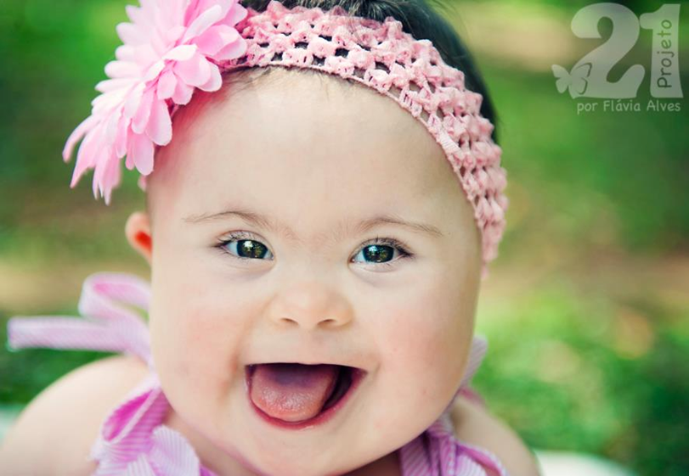
MOŽNOSTI VZDĚLÁVÁNÍ OSOB S DS
Rodina
Raná péče
MŠ
MŠ Speciální
ZŠ
ZŠ Speciální
Střední škola
Střední odborné učiliště, Odborné učiliště
Praktická škola
Večerní škola
Kurzy k doplnění vzdělávání
Neziskové organizace
Domovy pro osoby se zdravotním postižením

Slide 3
ALTERNATIVNÍ METODY
Metody využívané nad rámec běžné lékařské, výchovné a vzdělávací péče
Potřeba celoživotního rozvíjení osob s DS – vliv na integraci
Především neziskové organizace a logopedie
Propojení s EDSA (European Down Syndrome Association) – společené projekty evropských zemí
Oblasti, které alt. met. rozvíjí: fyzický rozvoj, kognitivní rozvoj, rozvoj komunikačních schopností

Slide 4
OBLASTI ROZVOJE A ALTERNATIVNÍ METODY
Podpora kognitivních fcí: Feuersteinova metoda instrumentálního obohacování (FIE), Matematika Step by Step, Matematika Yes we can
Podpora fyzického vývoje: Vojtova metoda, Hiporehabilitace, Orofaciální regulační terapie (ORT)
Podpora komunikačních schopností: VOKS, Makaton, Orofaciální regulační terapie (ORT), Znak do řeči, Splývavé čtení

Slide 5
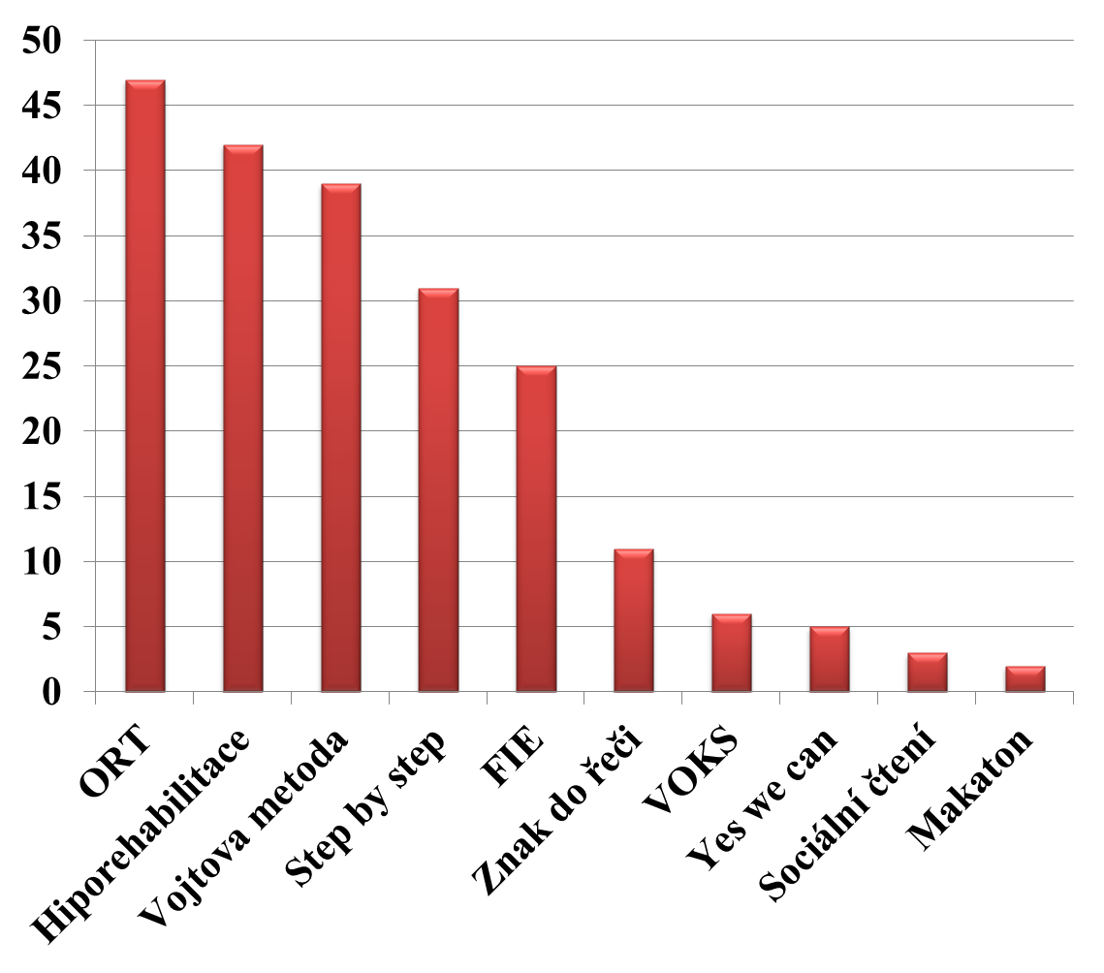
Alternativní metody využívané rodinami účastnícími se výzkumného šetření z roku 2012

Slide 6
Matematika Yes we can
ČR- jedna z 6 účastníků projektu EU „Lifelong learning programme“ (= celoživotní vzdělávání a podpora osob se spec.vzděl.potř.)
Zakladatelská organizace: rakouská organizace Down Syndrom Österreich
Další země: Německo, Rumunsko, Itálie a Dánsko
Součást projektu i metodika Yes we Can

Slide 7
Matematika Yes we Can
Metoda vytvořená pro osoby s mentálním postižením a Downovým syndromem
didakticko-neurologický základ
Hl. myšlenka: mobilizace obou mozkových hemisfér zaměstnáním obou rukou při provádění početních úkonů – snazší pochopení a uchování matematické dovednosti v paměti
využití prstů při počítání, jakožto nejvhodnější početní pomůcky, kterou má člověk s potížemi v učení vždy při sobě

Slide 8
MATEMATIKA YES WE CAN
metodika obsahující tzv. “Maths-toolbox” = matematický kufřík s pomůckami, příručka a DVD
Pomůcky: dřevěné tvary, čísla a tyčky
dobrá podpora matematického myšlení od základního uvědomění počtu až po počítání s přechodem přes 10 a násobení
www.downsyndrom-yeswecan.eu/

Slide 9
MATEMATIKA STEP BY STEP
Math - Step by step
pro žáky s Downovým syndromem
nizozemská autorka Netty Engels (má dospělou dceru s Downovým syndromem Peetjie – metodika je výsledkem celoživotních zkušeností a testování metody na dceři)
Metoda je založena na mnohočetném opakovaném vypracovávání pracovních listů zaměřených na rozvoj početních dovedností

Slide 10
MATEMATIKA STEP BY STEP
Hl. myšlena: budování matematických schopností a představ na základě opakování, rozkladů čísel a pravidlo, že lektorka nepřipouští využívání prstů při počítání
Pomůcky: dřevěné osy (tzv. aritmetická pravítka), kostičky a dřevěné tabulky
Mají dítěti pomoci s počáteční představou počtu a posloupnosti matematických pojmů bez toho, že by využívalo prsty

Slide 11
MATEMATIKA STEP BY STEP
Důležité: zachovávat vždy kladný a pozitivní přístup, být trpělivý a neustále vše opakovat dokola
Využívat metodické pracovní listy, fixami
Zvláštní částí metodiky je také kapitola věnovaná nácviku schopnosti manipulace s penězi + peněženky

Slide 12
SPLÝVAVÉ ČTENÍ
Metodika rozvíjející řeč na základě čtení
Autor: Mgr. Ladislava Pacltová, logoped
Důraz je kladen na správnou výslovnost a postupné vyvozování jednotlivých hlásek na základě hry a vizuální podobnosti písmen se zvířaty, předměty a lidmi
Tyto vyzozené hlásky jsou následně splývavým čtením spojovány ve slabiky a slova
Metoda motivuje ke komunikaci a podporuje správnou artikulaci

Slide 13
OROFACIÁLNÍ REGULAČNÍ TERAPIE (ORT)
pro podporu rozvoje verbálních komunikačních dovedností
Zakladatel: argentinský lékař Rodolfo Castillo Morales, který v rámci této metody vychází z neurofyziologie osob s Downovým syndromem, pro něž byla metoda primárně určena
U nás : PhDr Eva Matějíčková

Slide 14
ORT
orofaciální - týkající se dutiny ústní a tváří (v širším pojetí obličeje)
základními funkce zajišťují fonaci, respiraci, artikulaci, mimiku a příjem potravy
uvědomit si propojení orofaciální oblasti a motoriky těla
Cíl: snaha navodit co nejpřirozenější a správné pohybové vzorce
hl. správnou polohu a pohyby čelistního kloubu a správnou polohu hlavy

Slide 15
ORT
postavena na dotycích, vibracích, nebo tlaku na určité body orofaciální oblasti - aktivujeme vnímání a následnou muskulární či vegetativní reakci organizmu
doteky stimulují svalstvo orofaciální oblasti, podporují rozvoj řeči i senzomotorických schopností
napomáhá redukci hypotonie a podporuje sání, žvýkání, polykání, správnou salivaci, mimiku i artikulaci
výborná příprava pro navazující logopedickou péči (příznivý terén pro další péči, maximalizace vlivu)

